Slide 1
ÚVOD DO MARKETINGU

Slide 2
CENOVÁ POLITIKA
CVIČENÍ 12. 11. 2024

Slide 3
Co se dnes dozvíte
1
2
Důležitost ceny v marketingu
3
Metody cenové tvorby
Nástroje AI

Slide 4
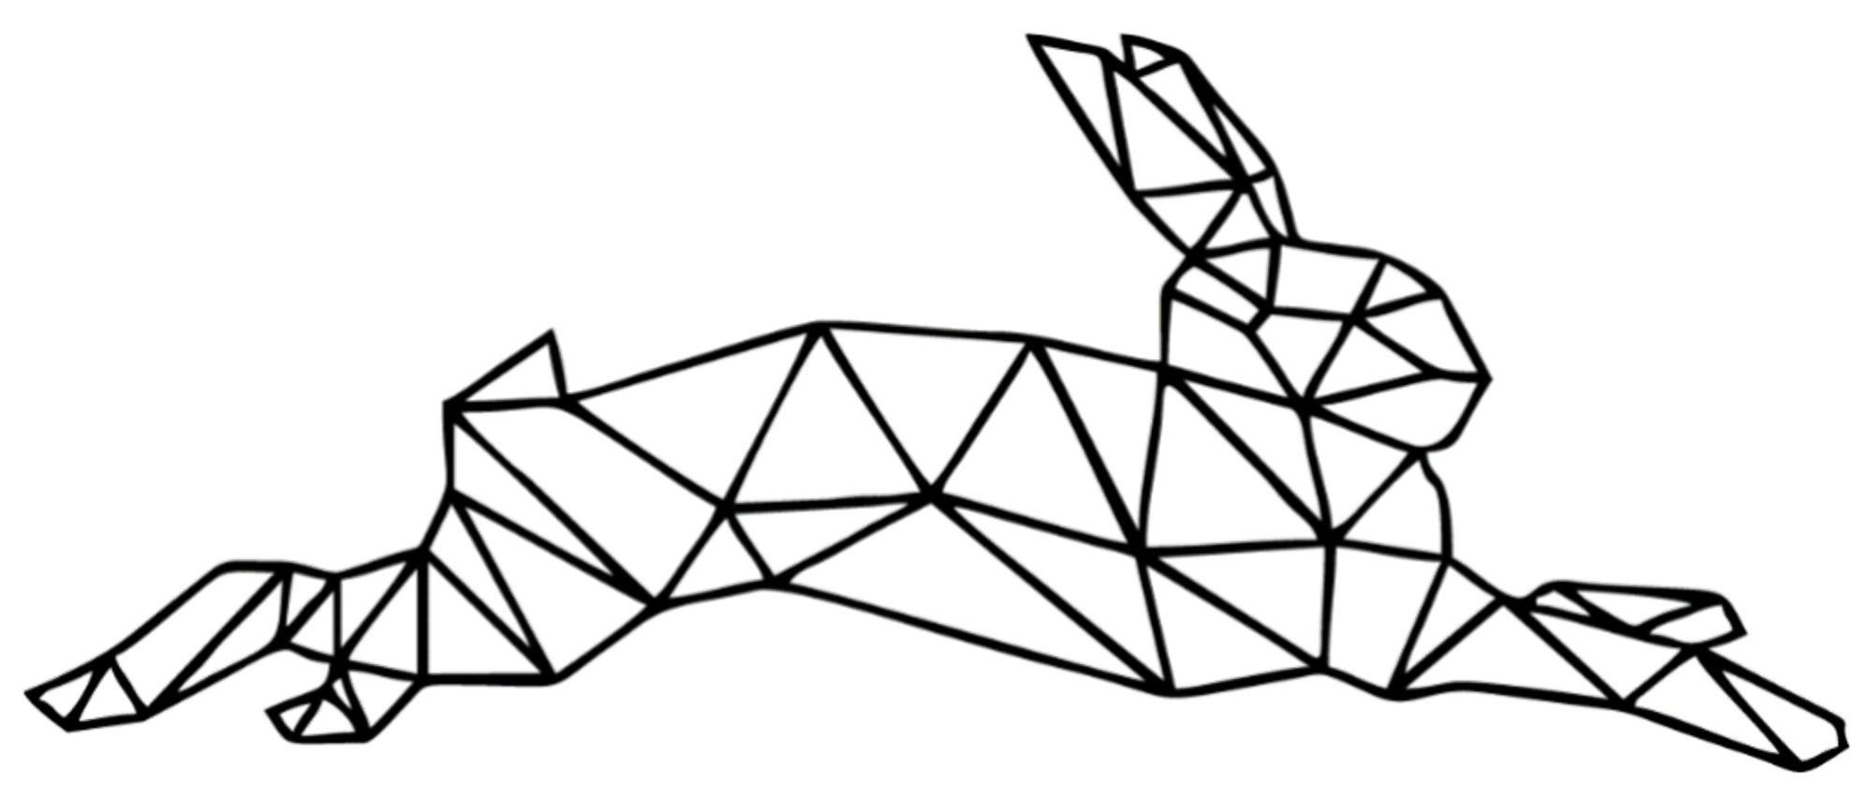
Nástroje AI – pro studium

Slide 5
Nástroje AI – marketing

Slide 7
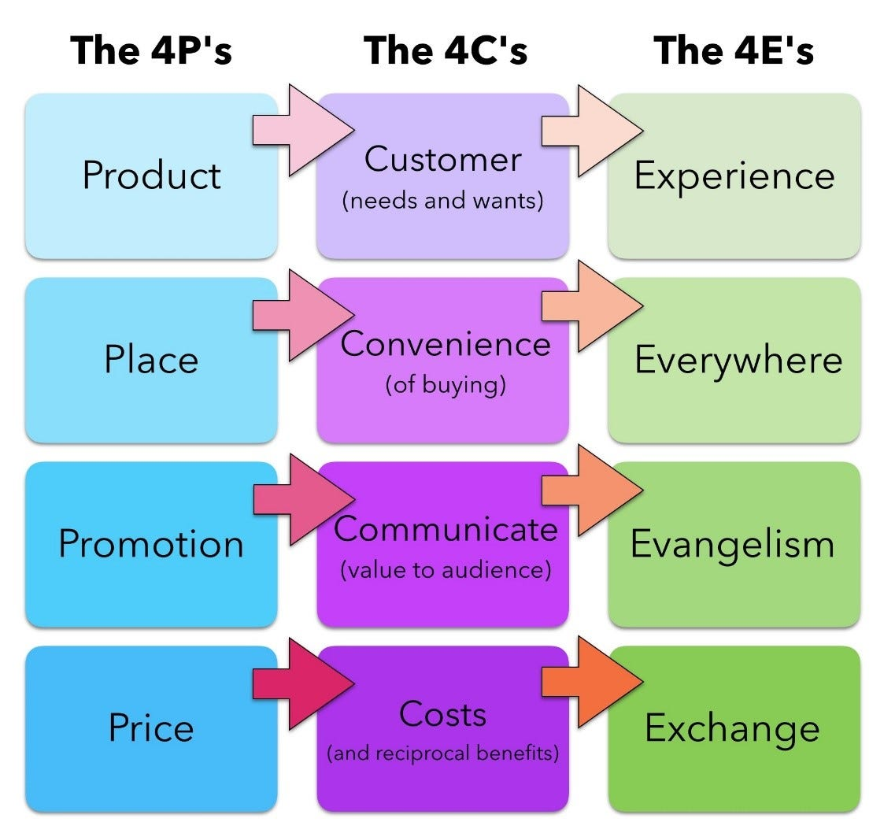
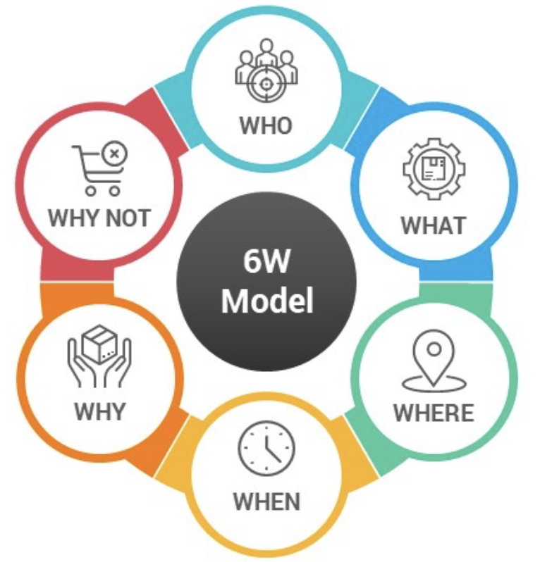
VS.

Slide 8
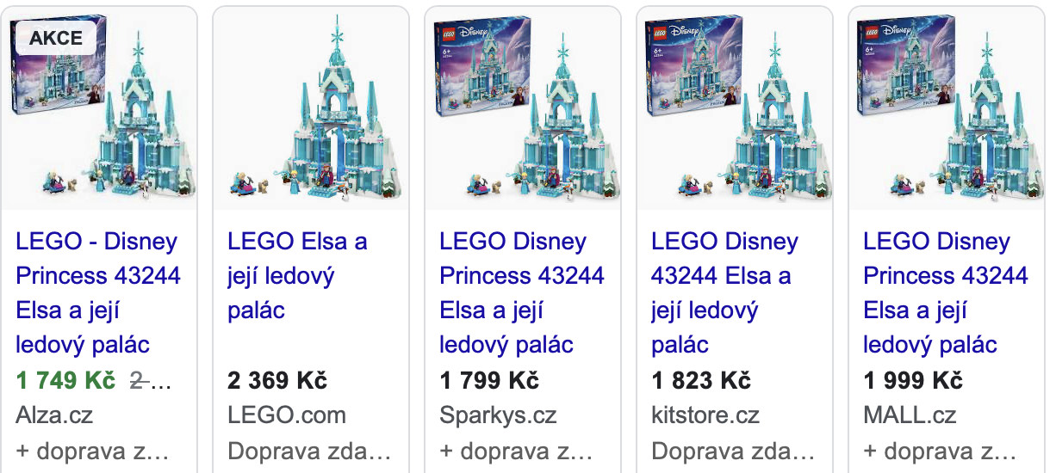

Slide 9
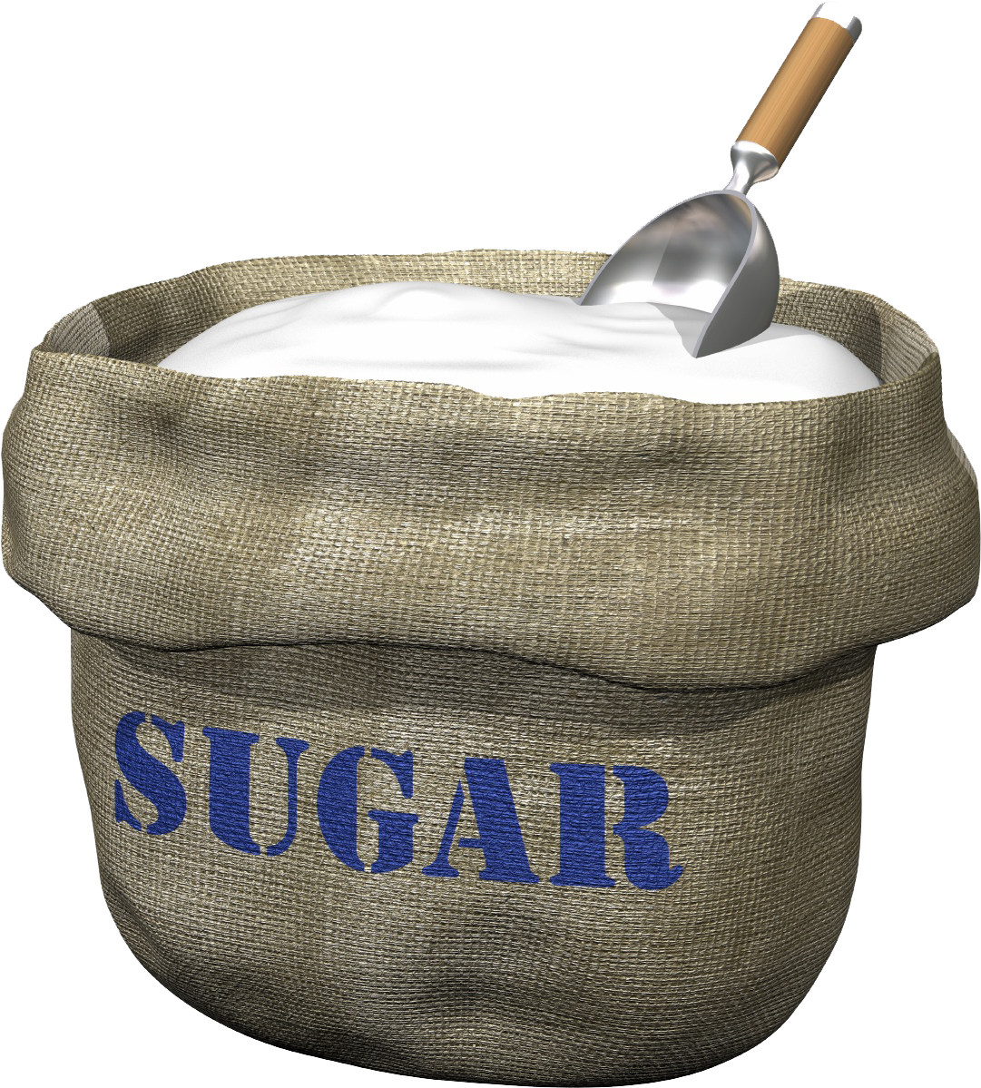
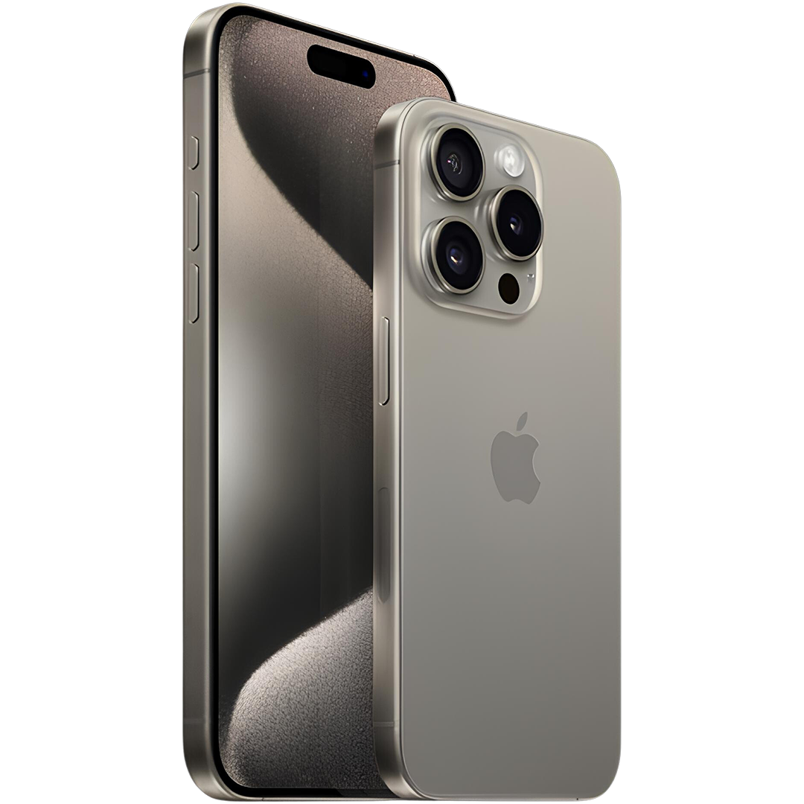
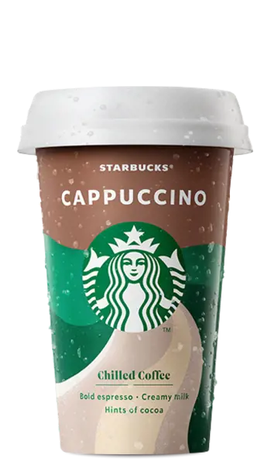
Cenová elasticita

Slide 11
Metody stanovení cen
Nákladově orientovaná tvorba ceny
Cena orientovaná na poptávku
Cena stanovená v závislosti na konkurenci
Cena dle vnímání hodnoty zákazníkem
Psychologická tvorba ceny
Tvorba ceny dle hodnoty
Diferencovaná tvorba cen
Adaptivní tvorba cen
Tvorba cen sdílením přínosů a rizika
Tvorba cen aukcí
Tvorba cen obálkovou metodou

Slide 12
Zadání praktických příkladů
1. Nákladově orientovaná tvorba ceny: Variabilní náklady na výrobu jedné sklenice marmelády: 20 Kč. Fixní náklady na výrobu 500 sklenic: 2.000 Kč. Požadovaná marže: 30 %. Jaká bude prodejní cena 1 sklenice marmelády?
2. Cena orientovaná na poptávku: On-line kurz fotografování – Cena 1.000 Kč → poptávka 500 zákazníků. Cena 1.500 Kč → poptávka 300 zákazníků. Stanovte optimální cenu pro maximální výnos.
3. Cena stanovená v závislosti na konkurenci: Konkurence nabízí podobnou prémiovou čokoládu v cenovém rozpětí 80–100 Kč za tabulku. Vaše čokoláda má originální design a vyšší obsah kakaa. Jaká bude prodejní cena jedné tabulky čokolády?
4. Cena dle vnímání hodnoty zákazníkem: Zákazníci považují ručně vyráběná mýdla za kvalitní a ekologické, a jsou ochotni za ně zaplatit více než za běžná mýdla. Na základě průzkumu se zjistí, že průměrná cena, kterou jsou zákazníci ochotni zaplatit, je 120 Kč za kus. Variabilní náklady: 40 Kč (suroviny, obaly). Fixní náklady: 2000 Kč na výrobu 1000 kusů. Jaká je marže?

Slide 13
Zdroje
ARMSTRONG, Gary, Adam, Stewart, Denize, Sara a Kotler, Philip, 2014. Principles of Marketing. Always learning. Australia: Pearson. ISBN 1486002536, 9781486002535. JAKUBÍKOVÁ, Dagmar a JANEČEK, Petr, 2023. Strategický marketing: strategie a trendy. 3. přepracované a rozšířené vydání. Expert (Grada). Praha: Grada Publishing. ISBN 978-80-271-3722-0.
CHANEY, Damien; TOUZANI, Mourad; BEN SLIMANE, Karim. Marketing to the (new) generations: summary and perspectives. Journal of Strategic Marketing, 2017, 25.3: 179-189.
Godin, Seth , 2020. This Is Marketing: You Can't Be Seen Until You Learn to See.
JAKUBÍKOVÁ, Dagmar a JANEČEK, Petr, 2023. Strategický marketing: strategie a trendy. 3. přepracované a rozšířené vydání. Expert (Grada). Praha: Grada Publishing. ISBN 978-80-271-3722-0.
KOTLER, PHILIP A ARMSTRONG, GARY, 2007. MARKETING. PRAHA: GRADA PUBLISHING. ISBN 80-247-0153-3.
Krejta, 2024. marketing mix. Dostupné z: https://krejta.cz/marketingovy-slovnik/marketingovy-mix/
MALLYA, Thaddeus, 2007. Základy strategického řízení a rozhodování. Praha: Grada. ISBN 978-802-4719-115.
MEDIUM, 2024. MARKETING MIX. DOSTUPNÉ Z: https://medium.com/tradecraft-traction/the-next-evolution-of-marketing-mix-growing-our-company-in-the-me-generation-d3e98779a21d
Nagle, Thomas, 1995. The Strategy and Tactics of Pricing. New York: Routledge.
SAHAF, Musadiq A, 2019. Strategic marketing: making decisions for strategic advantage. 2. vydání. New Delhi. ISBN 9388028724.
SAMMUT‐BONNICI, Tanya; GALEA, David. SWOT analysis. Wiley Encyclopedia of management, 2015, 1-8.
Slide, 2024. 6W model. Dostupné z: https://www.slidesalad.com/product/6w-model-of-customer-analysis-google-slides-template/

